Slide 1
Сергей Алексеевич Лебедев — основоположник отечественной вычислительной техники
Подготовил Пальчук Г.А.

Slide 2
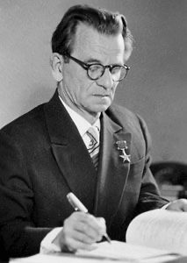
Кто такой Сергей Лебедев?
Советский учёный и инженер
Один из создателей первых ЭВМ в СССР
Основатель отечественной школы вычислительной техники
Академик Академии наук СССР

Slide 3
Краткая биография
Родился: 2 ноября 1902 года
Место рождения: Нижний Новгород
Умер: 3 июля 1974 года, Москва
Образование: МВТУ им. Баумана

Slide 4
Начало научной деятельности
Работал в области электроэнергетики
Изучал устойчивость энергосистем
Занимался автоматическим управлением
Получил опыт сложных инженерных расчётов

Slide 5
Почему возникла необходимость ЭВМ?
Сложные расчёты в науке и технике
Военные задачи (баллистика)
Развитие энергетики и промышленности
Ручные вычисления стали слишком медленными

Slide 6
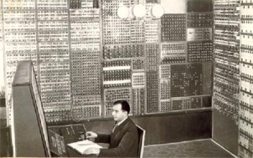
Создание МЭСМ
МЭСМ — Малая электронная счётная машина
Разрабатывалась в Киеве
Запущена в 1950 году
Первая электронная ЭВМ в СССР

Slide 7
Значение МЭСМ
Особенности МЭСМ
Работала на электронных лампах
Программа хранилась в памяти
Занимала большое помещение
Выполняла тысячи операций в секунду
Доказала возможность создания ЭВМ в СССР
Использовалась для научных расчётов
Стала основой дальнейших разработок
Положила начало компьютерной отрасли

Slide 8
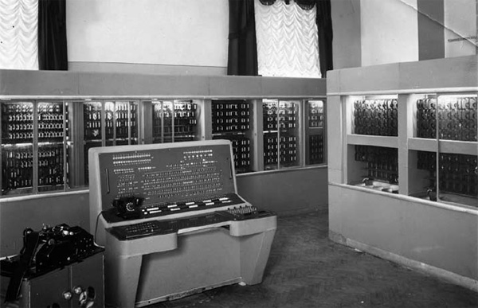
БЭСМ — следующий шаг
БЭСМ — Большая электронная счётная машина
Первая модель — 1953 год
Более высокая производительность
Использовалась для сложных задач государства

Slide 9
Развитие вычислительной техники
Создание новых моделей БЭСМ
Переход от ламп к полупроводникам
Увеличение скорости работы
Расширение областей применения

Slide 10
Научная школа Лебедева
Подготовил множество специалистов
Создал научные коллективы
Развивал кибернетику
Влиял на развитие ИТ в СССР

Slide 11
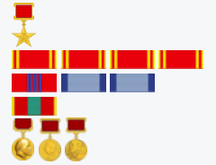
Награды и признание
Герой Социалистического Труда
Государственные премии Ордена СССР
Признание как одного из ведущих учёных

Slide 12
Вклад в науку
Создание первых ЭВМ
Развитие вычислительных технологий
Формирование научной школы
Влияние на современную информатику

Slide 13
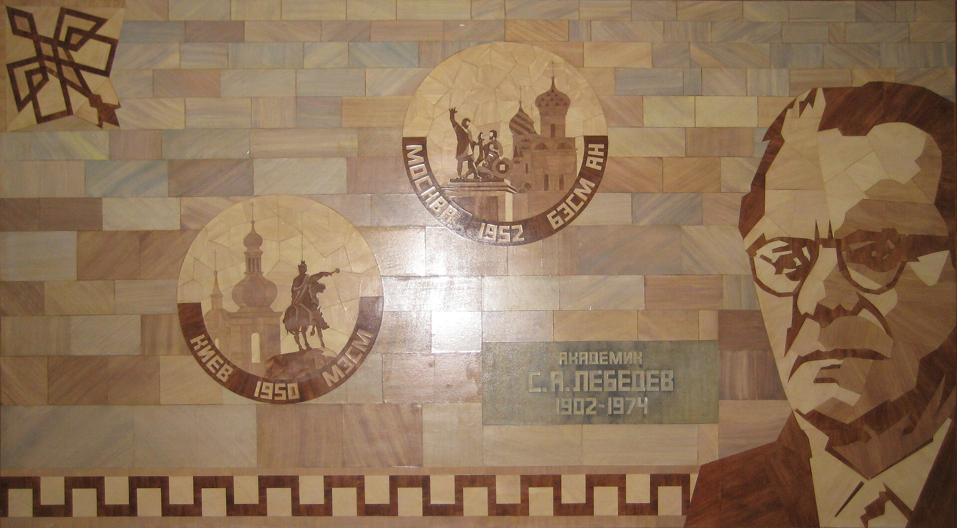
Заключение
Сергей Лебедев сыграл ключевую роль в развитии вычислительной техники в СССР. Его разработки и научная деятельность заложили основу для современной компьютерной индустрии.

Slide 14
Спасибо за внимание!

